Slide 1
Előadás értékelő rendszer érzelemdetektálási alapokon
Deep Learning a gyakorlatban
Készítették:
Gaják Tibor István
Kerekes Ákos
Hannos Attila

Slide 2
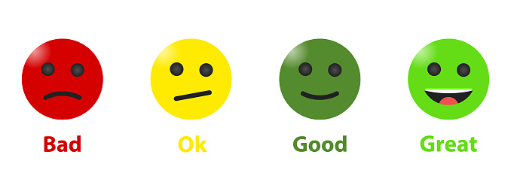
Célkitűzés
Képfeldolgozásban elmélyedni
Előadásértékelő rendszer
Arcfelismerés
Érzelemfelismerés
Automatikus értékelés és visszajelzés
Webes felhasználói felület

Slide 3
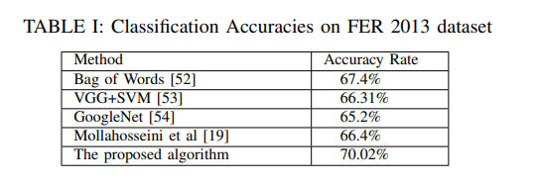
Irodalomkutatás
Számos kipróbált architektúra
Folyamatosan fejlődő terület
Egyre jobb elért pontosság
Mai napig kutatott
Forrás: https://arxiv.org/pdf/1902.01019.pdf (2019 )

Slide 4
Rendszerterv
Érzelemfelismerés
Arcfelismerés
CNN tanítás
Adatbáziskezelés
PyMySQL
Webes felhasználói felület
Flask webszerver
HTML
MySQL
HTML
Adatbázis kezelés
Érzelem detektálás
Flask webszerver
Python

Slide 5
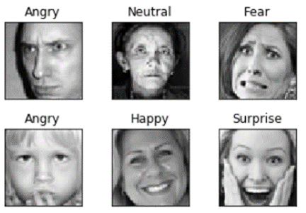
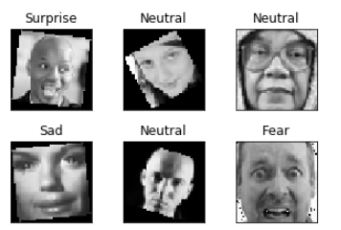
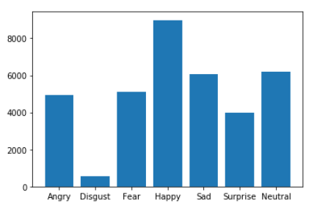
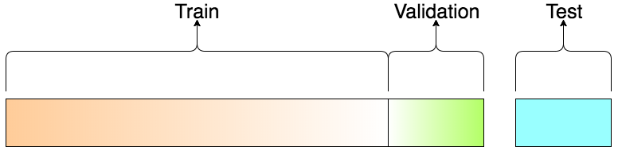
Adatbázis
Kaggle Fer2013 adatbázis
Vizualizáció
Adat augmentáció
Forgatás
Elhomályosítás
Adatbázis kiegyenlítés
Adatbázis felosztás

Slide 6
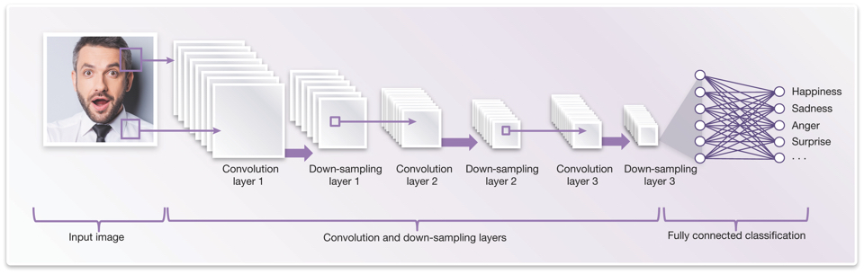
Tanítás
Konvolúciós neurális háló
Batch normalization, max pool, dropout
Callback függvények
Model Checkpoint, Early Stopping, TensorBoard
Hiperparaméter optimalizálás
Forrás: https://www.techdesignforums.com/practice/technique/facial-recognition-embedded-vision/ (2017-Tech design forum)

Slide 7
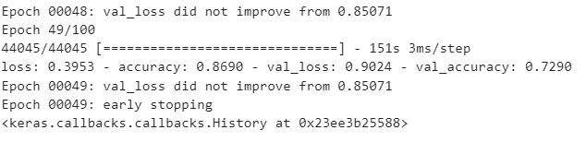
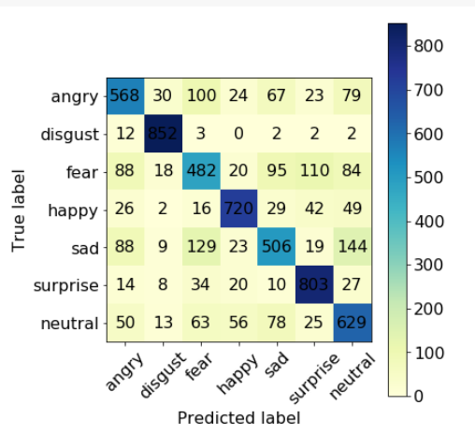

Eredmények
Tanítás eredménye
Validációs adathalmaz
Tesztelés
Eredmények kiértékelése

Slide 8
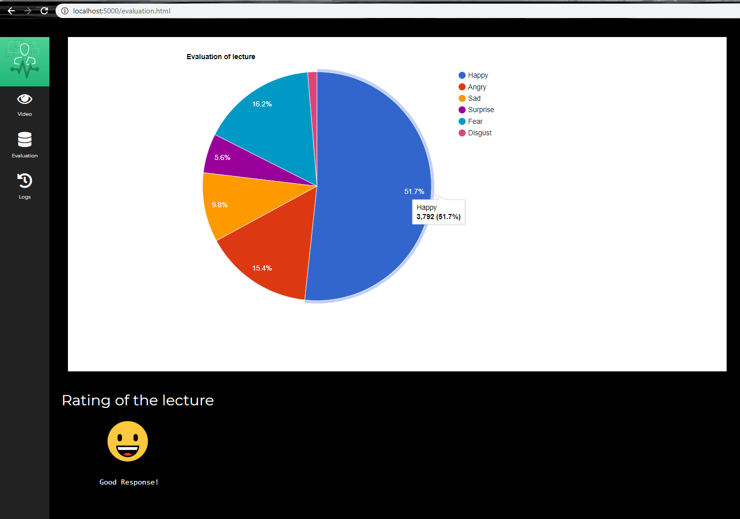
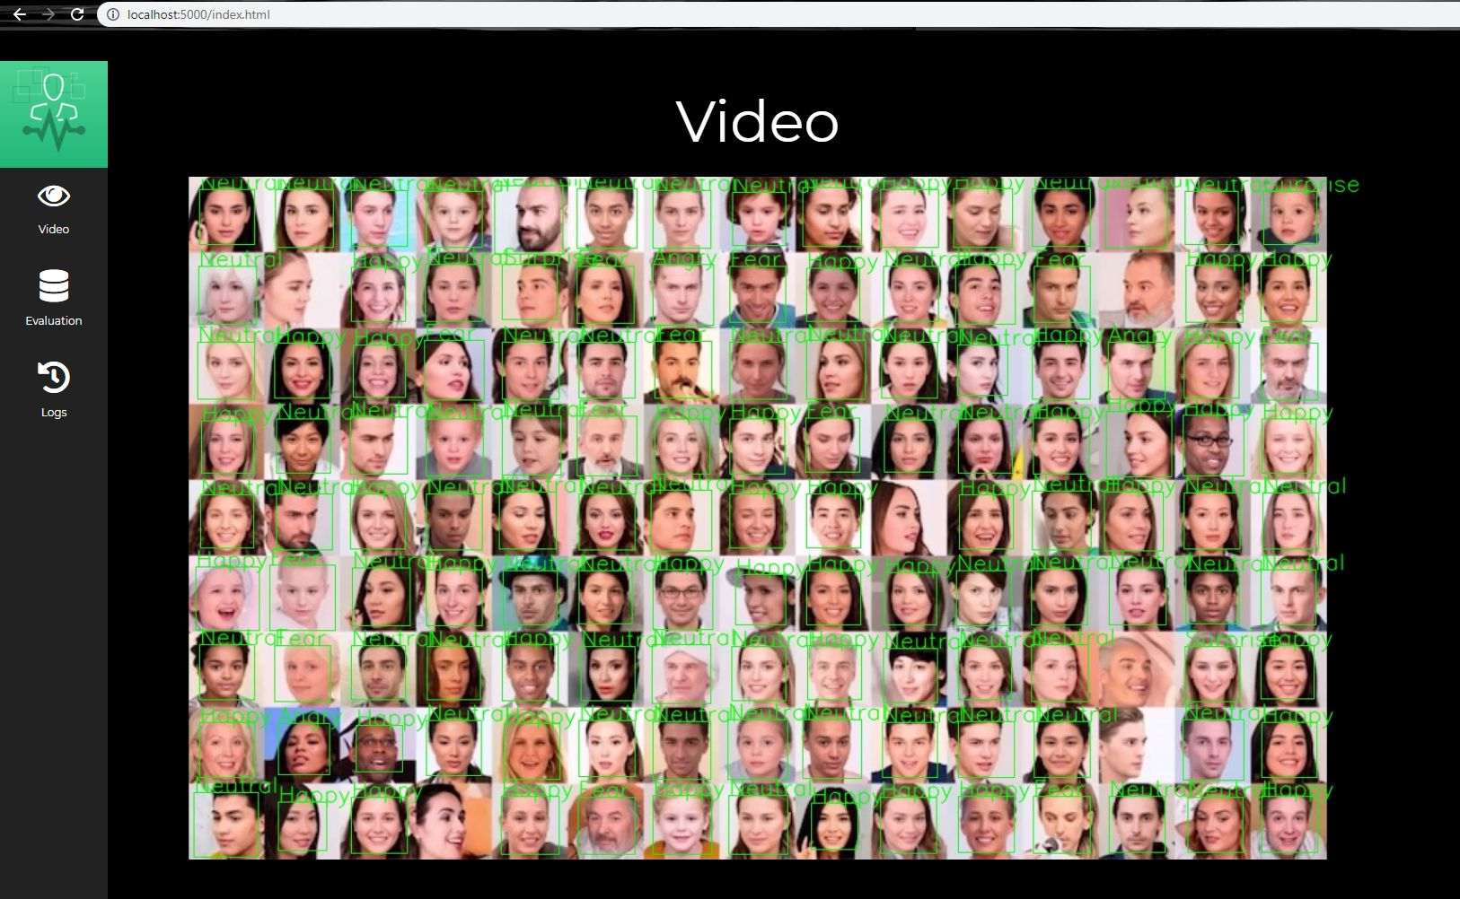
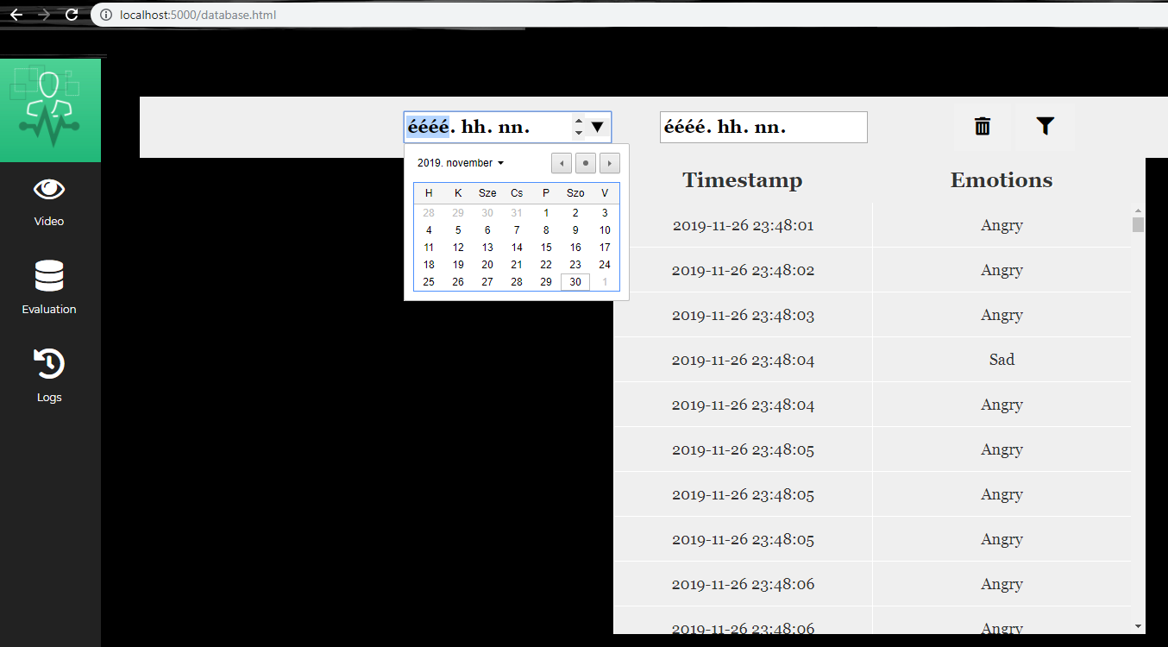
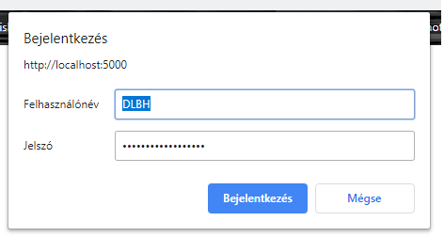
Alkalmazás

Slide 9
Konklúzió
Összefoglalva
Deep Learning megismerése
Működő alkalmazás
További célok
Algoritmusok pontosságának fejlesztése
Kép feltöltése a felületre
Mobil felhasználói felület

Slide 10
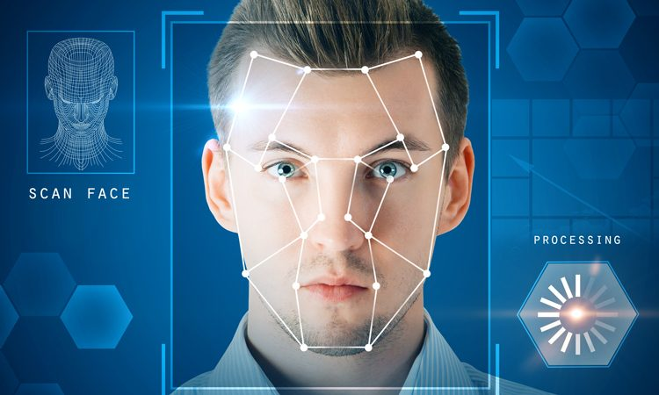
Köszönjük a figyelmet!

